Slide 1

中文临床医学术语 结构化编码和快速映射方法研究与实现
硕士学位论文答辩
医学信息学实验室 Laboratory of Biomedical Informatics
答辩人：甘辰希
指导教师：吕旭东 教授
2015年3月10日
Notes:
尊敬的各位老师、同学们，下午好！我是甘辰希，我的论文题目是：中文……实现。指导老师是吕旭东教授。

Slide 2
目录
背景、目标与意义
方法与实现
实验与结果
工具设计与开发
总结与展望
Notes:
我将从以下5个方面，介绍我的硕士论文工作。

Slide 3
目录
背景、目标与意义
方法与实现
实验与结果
工具设计与开发
总结与展望
Notes:
首先，关于本课题的背景、研究目标与意义。

Slide 4
课题背景
信息系统中的临床医学术语：旨在支持临床软件，关系到医疗记录和各类临床信息系统中的概念含义、表达和使用的
特定文字表述及其代码
使用规范术语是数据质量、数据交互、信息共享的关键
国内医疗信息系统中的术语现状：
名称
编码
系统用途差异
信息化水平参差不齐
国家标准缺失
名称失范
无统一编码
Notes:
信息系统中使用的临床医学术语，是一种特定的文字表述及其代码，即包括名称和编码两个部分。它关系到……，因而规范的使用术语，是医疗数据质量控制、系统集成、交互和信息共享的关键。目前，由于系统用途的差异、医院信息化……，加之国家医学术语标准的缺失，国内医疗信息系统中使用的临床医学术语普遍存在名称不规范、编码不统一的状况。

Slide 5

课题背景
信息系统中的临床医学术语：旨在支持临床软件，关系到医疗记录和各类临床信息系统中的概念含义、表达和使用的
特定文字表述及其代码
使用规范术语是数据质量、数据交互、信息共享的关键
国内医疗信息系统中的术语现状：
名称
编码
系统用途差异
信息化水平参差不齐
国家标准缺失
名称失范
无统一编码
Notes:
阻碍了医疗数据的集成与共享。

Slide 6
课题背景
信息系统中的临床医学术语：旨在支持临床软件，关系到医疗记录和各类临床信息系统中的概念含义、表达和使用的
特定文字表述及其代码
使用规范术语是数据质量、数据交互、信息共享的关键
国内医疗信息系统中的术语现状：
名称
编码
系统用途差异
信息化水平参差不齐
国家标准缺失
名称失范
无统一编码
统一编码
术语映射
Notes:
因此，迫切需要将这些异构术语映射到统一的编码中，

Slide 7
课题背景
信息系统中的临床医学术语：旨在支持临床软件，关系到医疗记录和各类临床信息系统中的概念含义、表达和使用的
特定文字表述及其代码
使用规范术语是数据质量、数据交互、信息共享的关键
国内医疗信息系统中的术语现状：
名称
编码
快速可用
系统用途差异
信息化水平参差不齐
国家标准缺失
名称失范
无统一编码
统一编码
术语映射
种类繁多
数量庞大
Notes:
为种类繁多、数量庞大的中文医学术语，提供快速可用的编码体系和映射方法。

Slide 8
国内外研究现状
国际
术语体系
映射工具
国内
术语体系
映射工具
ICD
LOINC,SNOMED CT, UMLS
本地
术语标准
分类系统
本体系统
标准检索工具
SNOMED CT
UMLS
映射工具
医疗机构临床检验项目目录
全国医疗服务价格项目规范
国家卫生信息行业标准
ICD
CUMLS
本地
术语标准
分类系统
本体系统
中文医学术语仓储管理系统
基于本体的医学术语服务系统
Notes:
在相关领域，国际上已经形成了从本地术语字典，到术语标准，再到分类系统和本体系统的完整术语体系，并为不同级别的术语字典提供了基于检索或本体系统的映射工具。但是，这些术语体系和映射工具均不支持中文。
而国内，尤其是西医部分，真正意义上的临床医学术语标准还很少，大多只是作为国家行业标准和规范性文件中的标准化术语出现，分类系统仅见ICD-10的中文译本，本体系统尚在建设中，术语映射工具更加匮乏。

Slide 9
国内外研究现状
国际
术语体系
映射工具
国内
术语体系
映射工具
ICD
LOINC,SNOMED CT, UMLS
本地
术语标准
分类系统
本体系统
语言障碍
标准检索工具
SNOMED CT
UMLS
映射工具
医疗机构临床检验项目目录
全国医疗服务价格项目规范
国家卫生信息行业标准
体系薄弱
ICD
CUMLS
本地
术语标准
分类系统
本体系统
映射暂不可用
中文医学术语仓储管理系统
基于本体的医学术语服务系统
Notes:
因此，面对国际术语标准化领域体系完整、经验丰富，却存在语言壁垒，国内术语体系尚薄弱，缺乏有效映射工具的现状，

Slide 10
国内外研究现状
国际
术语体系
映射工具
国内
术语体系
映射工具
ICD
LOINC,SNOMED CT, UMLS
本地
术语标准
分类系统
本体系统
语言障碍
分类思想、命名规则、编码体系
标准检索工具
SNOMED CT
UMLS
映射工具
中文术语标准语汇
医疗机构临床检验项目目录
全国医疗服务价格项目规范
国家卫生信息行业标准
体系薄弱
ICD
CUMLS
本地
术语标准
分类系统
本体系统
映射暂不可用
中文医学术语仓储管理系统
基于本体的医学术语服务系统
Notes:
本课题将借鉴国际主流术语分类系统和本体系统的……，结合国内术语规范化文件中的……，来完成本课题的目标。

Slide 11
目标、内容与意义
分别针对药品名称、检验项目名称和影像学检查项目
结构化编码⬅国际编码体系+中文术语标准语汇
目标
+中文分词技术+文本相关性算法➔快速映射方法
映射工具设计与开发
解决术语异构的快捷方式
帮助系统集成、数据交换、信息共享
提升医疗数据质量和可用性
意义
Notes:
即，分别针对药品、检验、检查这3类，数量多、应用广、语汇结构代表性较强的临床医学术语，设计并构建适用于中文的结构化编码体系，以此编码为基础，设计并实现术语快速映射方法，设计和开发相应映射工具。
以上研究目标的实现，将为解决异构术语的映射问题提供快捷、便利的途径，帮助……，从可用性和可交互性层面提升医疗数据质量。（以上3'35"）

Slide 12
目录
背景、目标与意义
方法与实现
实验与结果
工具设计与开发
总结与展望
术语结构化编码
术语快速映射方法
Notes:
接下来，我就分两部分介绍本课题的主体方法设计与实现。首先，构建术语结构化编码。

Slide 13
目标与原则
旨在服务于医疗数据集成时的术语映射
为异构术语源提供规范、统一的术语名称和编码
编撰代价小、快速投入使用
目标
针对性：符合不同类型术语的各自特点
通用性：对内可应对不同中文术语源的异构；对外方便与国际体系接轨
稳定性：属性数目、属性名称受控
扩展性：各属性内编码名称、编码值和数量可扩展
原则
Notes:
构建该编码的目的，是为了用可能小的编撰代价，为异构术语提供一套能够快速投入使用的统一……，从而服务于……。在设计时，遵循，对术语类别有针对性，对该类术语的不同版本有通用性，保持结构稳定性，具备内容可扩展性，4条原则。

Slide 14
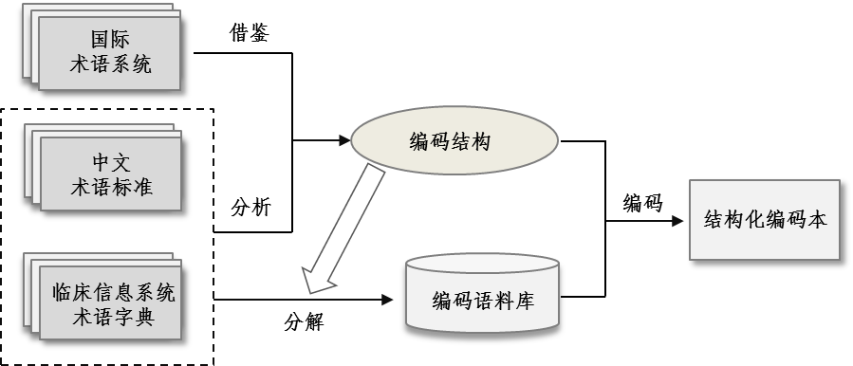
方法框架
Notes:
这是本课题构建……的方法框架。前面已经提到，课题对结构化编码的设计结合了国际标准和国内术语语汇，因此对这两部分材料的研究和选用，是本方法的两项重要准备工作。

Slide 15
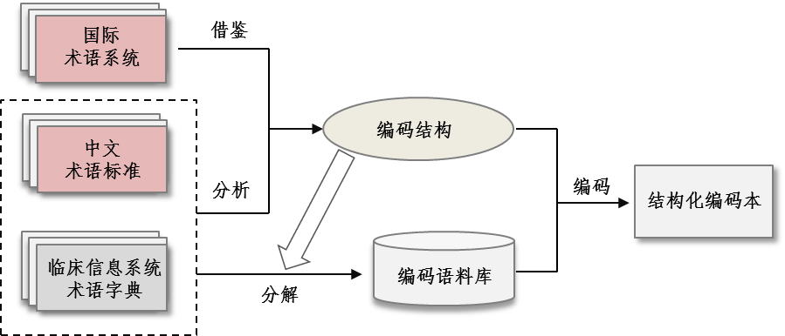
准备工作
简单列表
分类系统
本体系统
药品：RxNorm
检查：ICD-9-CM-3/LOINC
检验：LOINC
权威；完善；时效；实用；
国家行业标准
规范性目录
Notes:
通过对……的分类研究，课题分别为3类术语选择了……作为编码结构的参考框架；按照……的选用原则，课题从……中分类选取了中文术语标准语汇用作分析范本。

Slide 16
技术路线
Notes:
将两者结合，

Slide 17
技术路线——编码结构设计
参考国际标准框架整合
语汇拆分
面向映射的结构修订
Notes:
通过对中文术语标准语汇的拆分、……和……，

Slide 18
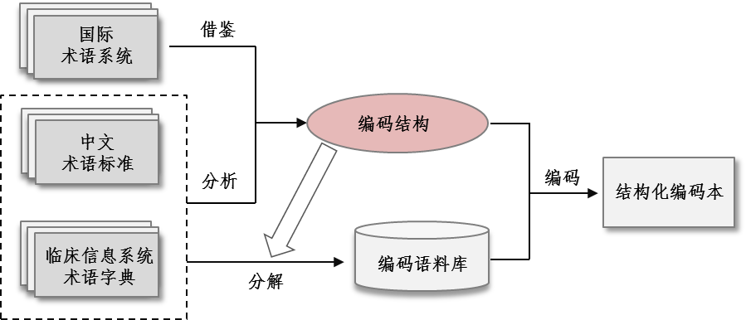
技术路线——编码结构设计
Notes:
完成了编码结构设计，

Slide 19
技术路线——编码结构设计
术语 = 字段序列
主字段 属性
例如：
[实验室检验项目名]
= 体系/标本+分析成分
+抗体/抗原标记+量值类型
+精度+方法
Notes:
该结构将术语拆分为字段序列的形式，字段又分为主字段和属性字段，例如……，由6个字段顺序链接构成，其中“分析成分”作为主字段。

Slide 20
技术路线
Notes:
接下来，按照设计好的编码结构，将中文术语名称分解为相应字段的语汇，汇总到……。

Slide 21
技术路线
Notes:
最后将编码语料库中的语汇在对应结构下编码，

Slide 22
技术路线——结构化编码
[实验室检验项目名]
= 体系/标本+分析成分
+抗体/抗原标记+量值类型
+精度+方法
编码名称
编码值
例如：
尿液红细胞位相显微镜检查 = 尿+红细胞+[空]+位相+[空] +显微镜检查
L 02 401 0 08 0 15
Notes:
确定编码名称和编码值。从例子可以看到，编码后，完整的术语名称和编码分别由各字段的编码名称和编码值顺序链接构成。

Slide 23
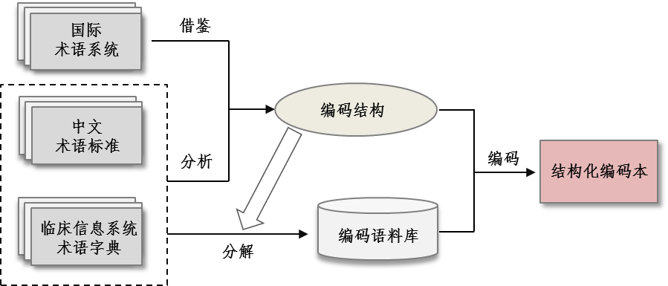
技术路线
编码结构
编码名称
编码值
同义语汇
Notes:
这样，就得到了某类术语的结构化编码本，它记录着这类术语的编码结构、各结构单元下的编码名称、对应编码值和同义语汇。
以下是课题对3类术语进行结构化编码的结果汇总。

Slide 24
结构化编码本
表 药品术语结构化编码结果
Notes:
药品4个字段、

Slide 25
结构化编码本
表 检验术语结构化编码结果
体系/标本
抗体/抗原
Notes:
检验6个、

Slide 26
结构化编码本
表 检查术语结构化编码结果
部位/区域
体位/途径
Notes:
检查6个。

Slide 27
结构化编码本
表 检查术语结构化编码结果
部位/区域
体位/途径
Notes:
可以注意到字段中的语汇数量通常多于编码数，这是编码时合并了同义语汇的结果。（本段3'38"）

Slide 28
目录
背景、目标与意义
方法与实现
实验与结果
工具设计与开发
总结与展望
术语结构化编码
术语快速映射方法
Notes:
方法第二部分，……构建。

Slide 29
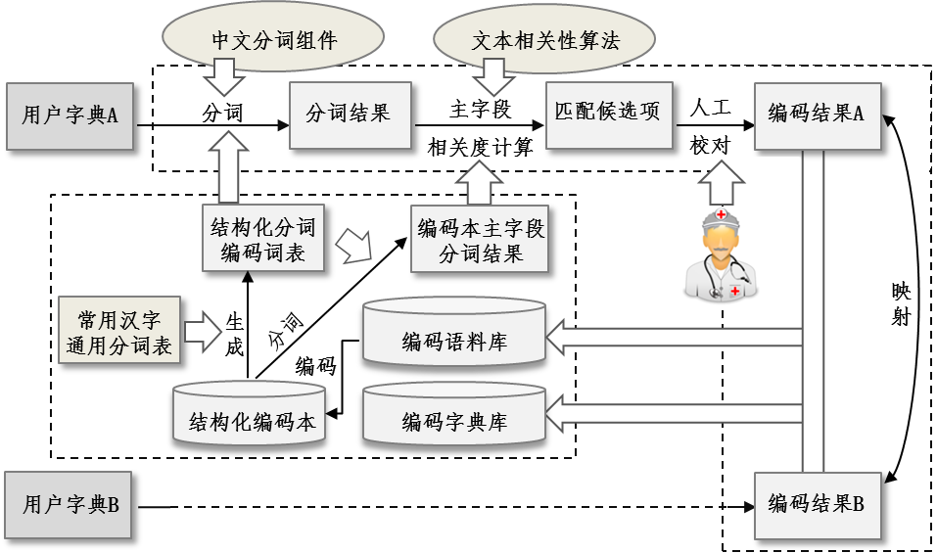
技术路线
Notes:
总技术路线是这样。

Slide 30
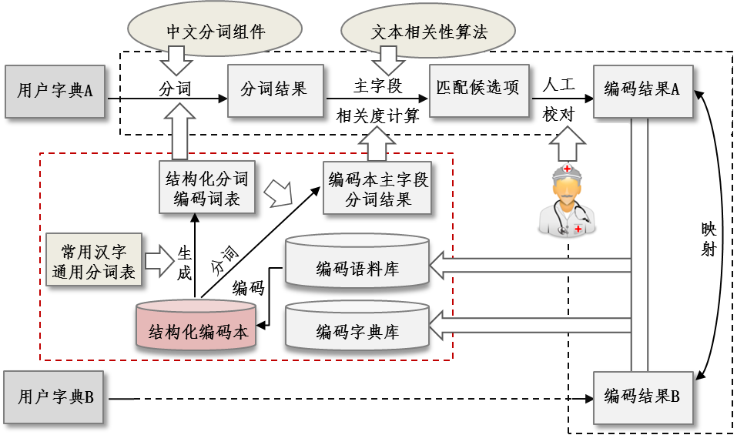
技术路线
Notes:
这部分是映射之前的准备工作。按照前面的方法，已经构建了结构化编码本，

Slide 31
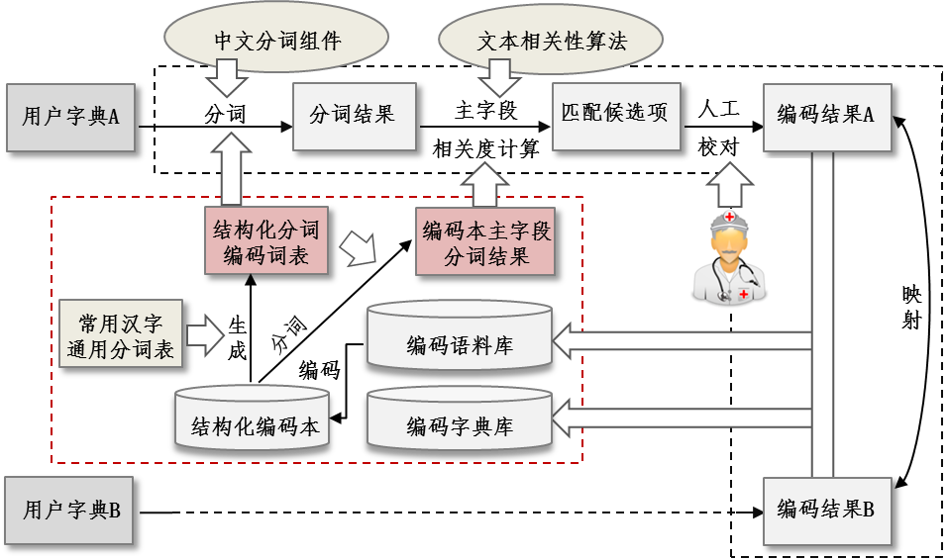
技术路线
Notes:
编码本的属性字段的语汇和常用汉字通用词表合并生成……，用这个词表对结构化编码本中的主字段的语汇进行分词，备用。

Slide 32
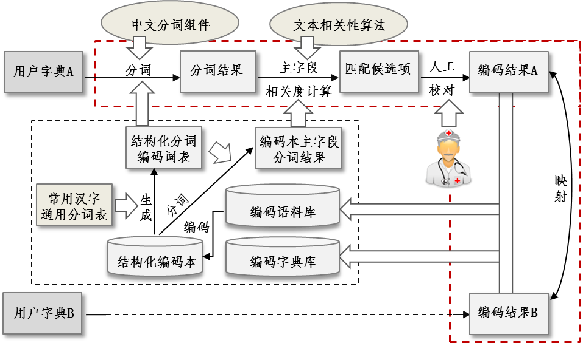
技术路线
Notes:
映射的过程，就是对于每部需要映射的术语字典，经过分词、主字段相关度计算和人工校对，匹配到结构化编码，然后对编码结果进行映射。

Slide 33
方法流程示例
Notes:
为了便于理解，我用一个例子来说明这个过程。

Slide 34
方法流程示例
(A)尿液红细胞位相
显微镜检查
(B)镜检红细胞位相[尿]
Notes:
对于A和B两条术语，名称表达是不同的，计算机无法判断是否同义。

Slide 35
方法流程示例
(A)尿液红细胞位相
显微镜检查
[主]红细胞
[属性] [体系/标本] 尿液 02, [量值类型] 位相 08, [方法] 显微镜检查 15
[主]红细胞
[属性] [体系/标本] 尿 02, [量值类型] 位相 08,
[方法] 镜检 15
(B)镜检红细胞位相[尿]
Notes:
首先，分词，分别得到主字段和各个属性，属性语汇不同，但通过分词检测出了相同的属性类型和编码。

Slide 36
方法流程示例
(A)尿液红细胞位相
显微镜检查
[主]红细胞 sim=1
属性准确
[主]红细胞
[属性] [体系/标本] 尿液 02, [量值类型] 位相 08, [方法] 显微镜检查 15
[主]红细胞 401
[主]红细胞 sim=1
属性准确
[主]红细胞
[属性] [体系/标本] 尿 02, [量值类型] 位相 08,
[方法] 镜检 15
(B)镜检红细胞位相[尿]
Notes:
对主字段，分别跟编码本的全部主字段计算相关度。结果，都和编码本里编码时401的主字段“红细胞”相关度为1，完全匹配。校对属性，都准确。

Slide 37
方法流程示例
L 02 401 0 08 0 15
(A)
(A)尿液红细胞位相
显微镜检查
[主]红细胞 sim=1
属性准确
[主]红细胞
[属性] [体系/标本] 尿液 02, [量值类型] 位相 08, [方法] 显微镜检查 15
[主]红细胞 401
[主]红细胞 sim=1
属性准确
[主]红细胞
[属性] [体系/标本] 尿 02, [量值类型] 位相 08,
[方法] 镜检 15
(B)
L 02 401 0 08 0 15
(B)镜检红细胞位相[尿]
Notes:
就得到各自的结构化编码。A和B编码相同，

Slide 38
方法流程示例
L 02 401 0 08 0 15
(A)
(A)尿液红细胞位相
显微镜检查
[主]红细胞 sim=1
属性准确
[主]红细胞
[属性] [体系/标本] 尿液 02, [量值类型] 位相 08, [方法] 显微镜检查 15
[主]红细胞 401
[主]红细胞 sim=1
属性准确
[主]红细胞
[属性] [体系/标本] 尿 02, [量值类型] 位相 08,
[方法] 镜检 15
(B)
L 02 401 0 08 0 15
(B)镜检红细胞位相[尿]
Notes:
也就是原术语相同，映射完成。整个方法流程就是这样。

Slide 39
技术路线
①
②
Notes:
这个过程中有两个核心环节，结构化分词和主字段相关度计算，课题分别以……和……为基础，做了改进和创新。

Slide 40
结构化分词
目的：使术语名称结构化，过滤冗余词
工具：盘古开源分词组件
表 结构化分词结果中的元素
属性、
词汇权重区分标志
划分主字段、区分
权重、区分属性
精确匹配主字段
匹配结构化编码
Notes:
首先，结构化分词方面，目的是……的影响，课题使用了……作为基础工具，重新定义了分词结果的输出结构，包含……4个元素

Slide 41
结构化分词
目的：使术语名称结构化，过滤冗余词
工具：盘古开源分词组件
表 结构化分词结果中的元素
属性、
词汇权重区分标志
划分主字段、区分
权重、区分属性
精确匹配主字段
匹配结构化编码
Notes:
前3个对主字段相关度计算用重要作用，

Slide 42
结构化分词
目的：使术语名称结构化，过滤冗余词
工具：盘古开源分词组件
核心词=5
英文=3
数字=2
表 结构化分词结果中的元素
属性、
词汇权重区分标志
划分主字段、区分
权重、区分属性
精确匹配主字段
匹配结构化编码
Notes:
经过实验，论文确定了3类词汇的权重，用于带入相关度计算。

Slide 43
结构化分词
目的：使术语名称结构化，过滤冗余词
工具：盘古开源分词组件
表 结构化分词结果中的元素
属性、
词汇权重区分标志
划分主字段、区分
权重、区分属性
精确匹配主字段
匹配结构化编码
Notes:
最后的词汇编码只用于识别属性编码，联合词性，在分词时检测属性字段。

Slide 44
结构化分词
表 结构化分词结果中的元素
核心词汇与边缘词汇
核心词汇与边缘词汇
属性个数，各类不同
Notes:
分词表是分词的依据，课题根据需要，重新设计、编制了分词表，包含通用词表和属性词表两部分，分别用于对主字段分词和识别属性。

Slide 45

主字段相关度计算
目的：对结构化之后的术语主字段进行匹配
要求：忽略顺序、代入权重
算法基础：余弦相似距离
对主字段A和主字段B，改进后的相似距离计算公式：
$α_{i}$和$β_{i}$分别为词汇$a_{i}∈\overbrace{A}$和$b_{i}∈\overbrace{B}$ 的权重值
Notes:
接下来，主字段相关度计算，目的是将结构化之后的术语主字段进行匹配。根据术语普遍存在的语序无关性的特点，计算时可……，但需要……，以突出核心词汇。以文本相似度余弦距离公式为基础，课题带入权重值进行了改良。主字段A、B的相关度值，即为两者公共词汇的加权平方和与两者各自全部词汇加权平方和的方根乘积的比值。

Slide 46
主字段相关度计算
目的：对结构化之后的术语主字段进行匹配
要求：忽略顺序、代入权重
算法基础：余弦相似距离
对主字段A和主字段B，改进后的相似距离计算公式：
$α_{i}$和$β_{i}$分别为词汇$a_{i}∈\overbrace{A}$和$b_{i}∈\overbrace{B}$ 的权重值
Notes:
举例来说，带入不同词汇的权重，主字段相关度就是这样计算的。全部词汇加权平方和，公共词汇加权平方和，乘积、比值。（本段4'6"）

Slide 47
目录
背景、目标与意义
方法与实现
实验与结果
工具设计与开发
总结与展望
Notes:
针对以上方法，课题用真实的术语字典进行了验证。下面展示实验和结果。

Slide 48
数据与预处理
术语来源：
1) 国家食品药品监督管理局药品公众查询数据库，截至2014年11月1日版本；
2) 《全国医疗服务价格项目规范》（2012年版）影像学检查部分；
3) 《医疗机构临床检验项目目录》（2013年版）；
4) 山西医学科学院山西大医院临床信息系统导通数据库药品字典表、检验项目字典表和检查项目字典表，截至2014年11月1日版本；
5) 浙江省湖州市中心医院临床信息系统数据库检查字典表和实验室信息系统（LIS）数据库检验项目字典表，截至2014年11月1日版本。
Notes:
实验数据来源于国家标准中的药品、检验和检查类术语，以及山西、湖州两家医院信息系统中在用的相关术语字典。

Slide 49
数据与预处理
预处理主要内容：
1) 数据表结构统一：字段选择、字段合并；
2) 去除重复项：去除已经废止的项目，去除术语代码和名称都相同的记录。
表 实验数据预处理前后术语数量对比
Notes:
课题对采集到的术语字典进行了结构统一和去重处理。预处理前后数据量对比如表所示。

Slide 50
实验与结果1
表 国标、山西术语字典结构化编码匹配结果统计
手工匹配率
手工耗时
（小时）
方法耗时
（小时）
Notes:
使用预处理之后的数据，课题做了如下工作。将国标和山西的3类术语字典分别用手工方法和论文提出方法，进行结构化编码的匹配，统计匹配率和用时。

Slide 51
实验与结果1
表 国标、山西术语字典结构化编码匹配结果统计
手工匹配率
手工耗时
（小时）
方法耗时
（小时）
Notes:
这里手工……，指用手工方法将术语字典匹配到结构化编码，能够找到匹配项的百分数。匹配率是采用论文方法的结果，自动……指用论文方法匹配时人工校对中没有修改默认匹配结果的比例。手工耗时是按手工映射30秒处理一条术语估算的用时，方法用时是实测值，包括程序运行时间和人工校对用时。

Slide 52
实验与结果2 & 3
表 山西和湖州100条样本术语结构化编码匹配结果比较
编码本和编码词表
表 山西100条样本术语和国标映射结果比较
Notes:
另外，论文还随机还从山西和湖州数据中随机抽取了100条术语作为样本，分别用根据上一实验中山西字典的匹配结果修订前后的结构化编码本作匹配，统计匹配数；将山西样本用两种分词表和国标进行映射，统计匹配数。

Slide 53
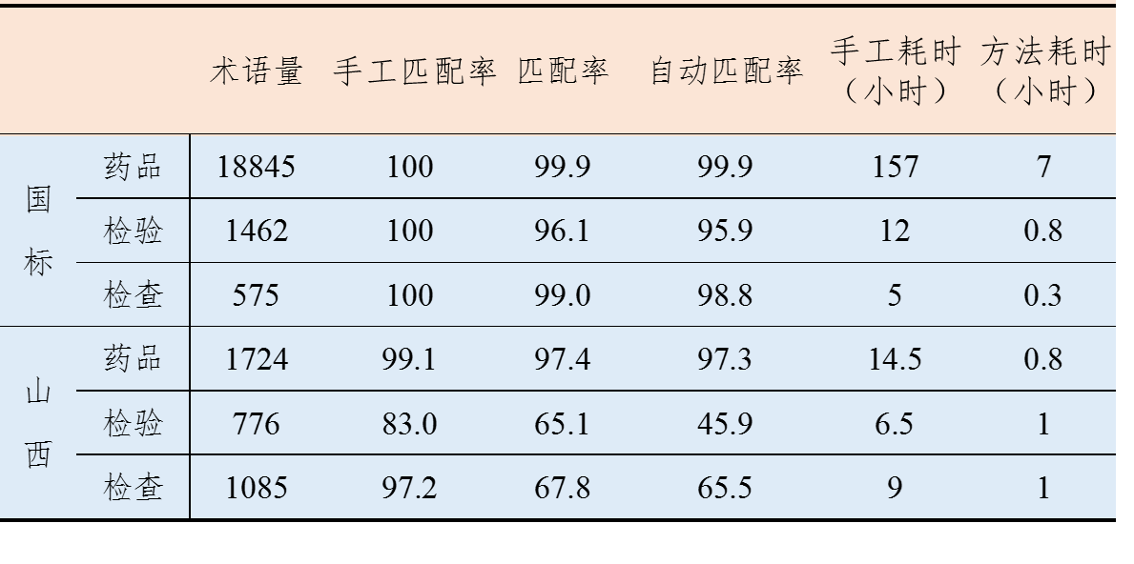
分析与结论——结构化编码
表 国标、山西术语字典结构化编码匹配结果统计
构建方法正确，逆向结果良好
Notes:
分析以上实验结果。首先，3类国标手工……均为100%，……；

Slide 54
分析与结论——结构化编码
表 国标、山西术语字典结构化编码匹配结果统计
构建方法正确，逆向结果良好
对同类型术语覆盖率良好，具有通用性
“提示项目”
“透明管型”
约80%
Notes:
山西字典，除检验字典含有部分特殊类型术语影响了结果之外，匹配率接近100%，说明……

Slide 55
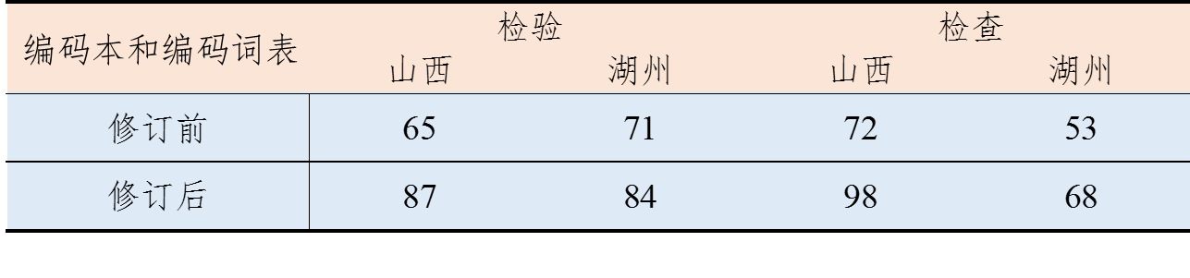
分析与结论——结构化编码
构建方法正确，逆向结果良好
对同类型术语覆盖率良好，具有通用性
编码结构设计合理、稳定，内容具有可扩展性
表 山西和湖州100条样本术语结构化编码匹配结果比较
Notes:
编码本修订前后结构没有发生变化，匹配数大幅提高，说明……

Slide 56
分析与结论——结构化编码
构建方法正确，逆向结果良好
对同类型术语覆盖率良好，具有通用性
编码结构设计合理、稳定，内容具有可扩展性
对陌生数据有一定的包容性，对更新敏感
表 山西和湖州100条样本术语结构化编码匹配结果比较
Notes:
修订前后湖州匹配数同样大幅提高，说明……

Slide 57
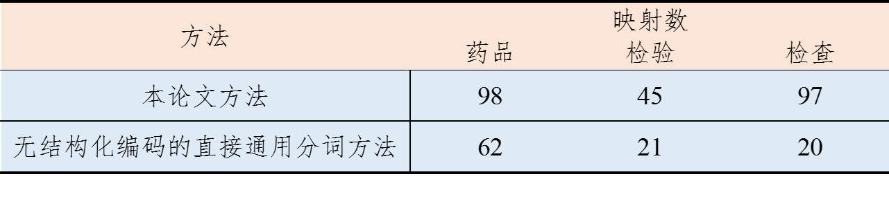
分析与结论——结构化编码
构建方法正确，逆向结果良好
对同类型术语覆盖率良好，具有通用性
编码结构设计合理、稳定，内容具有可扩展性
对陌生数据有一定的包容性，对更新敏感
对术语快速映射的准确率有显著提升作用
表 山西100条样本术语和国标映射结果比较
Notes:
在同样的分词条件下，由于使用了由结构化编码本生成的结构化编码分词表，山西到国标的映射数大幅提高，说明……

Slide 58
分析与结论——结构化编码
构建方法正确，逆向结果良好
对同类型术语覆盖率良好，具有通用性
编码结构设计合理、稳定，内容具有可扩展性
对陌生数据有一定的包容性，对更新敏感
对术语快速映射的准确率有显著提升作用
术语结构化编码，设计合理，针对同类术语有良好的覆盖率，具有通用、稳定和可扩展的特点，能显著提高基于计算机技术的术语快速映射的准确率
Notes:
由此可见，本课题构建的……

Slide 59
分析与结论——快速映射方法
表 国标、山西术语字典结构化编码匹配结果统计
有效解决大部分异构术语的快速映射问题
语料收录不全
英文、数字影响
Notes:
在快速映射方法上，方法匹配率接近手工匹配率，说明……

Slide 60
分析与结论——快速映射方法
表 国标、山西术语字典结构化编码匹配结果统计
有效解决大部分异构术语的快速映射问题
人工工作量大大减少，
自动映射准确率高
Notes:
自动匹配率与匹配率接近，说明……

Slide 61
分析与结论——快速映射方法
表 国标、山西术语字典结构化编码匹配结果统计
有效解决大部分异构术语的快速映射问题
人工工作量大大减少，
自动映射准确率高
大幅缩短映射时间
Notes:
映射时间显著缩短，

Slide 62
分析与结论——快速映射方法
有效解决大部分异构术语的快速映射问题
人工工作量大大减少，
自动映射准确率高
大幅缩短映射时间
术语快速映射方法，能将异构的中文临床医学术语源快速、准确地匹配到上述结构化编码，并实现异构术语源之间的快速映射。
Notes:
由此可见，本课题提出的……（本段3'26"）

Slide 63
目录
背景、目标与意义
方法与实现
实验与结果
工具设计与开发
总结与展望
Notes:
以上述结构化编码和术语映射方法为核心，课题设计并开发了相应术语映射工具。

Slide 64
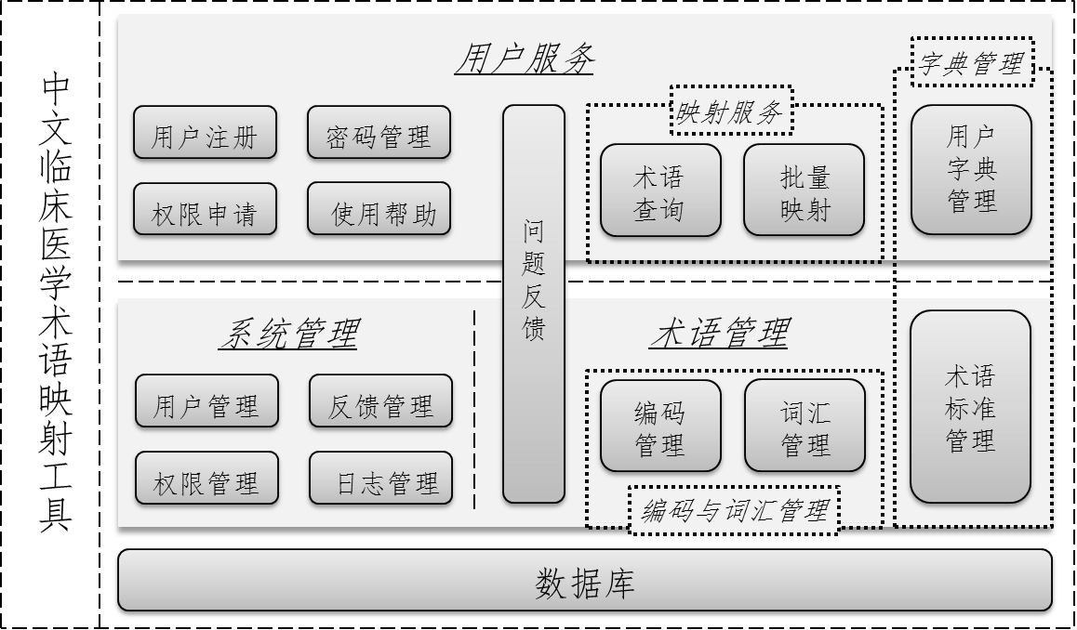
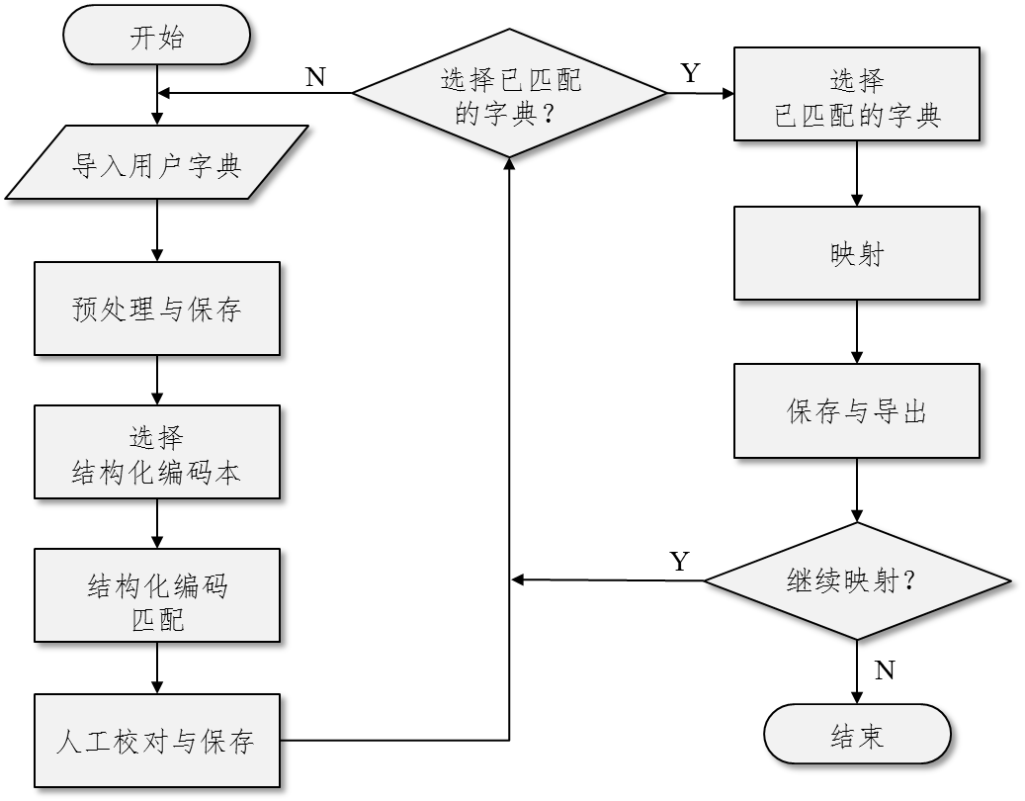
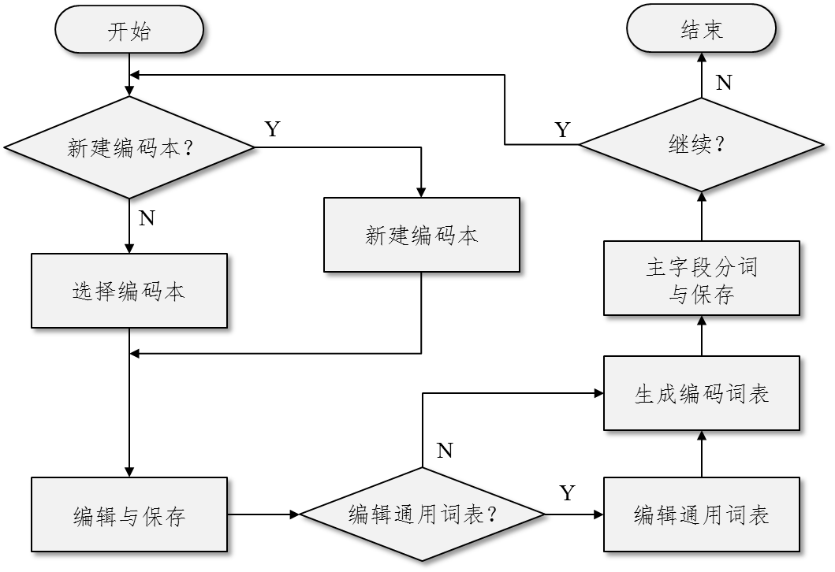
系统结构与流程
系统结构图
系统流程图——术语批量映射
系统流程图——结构化编码本管理
Notes:
这里展示的是系统结构和流程设计。系统分为数据库、系统管理、术语管理和用户服务4个部分。

Slide 65
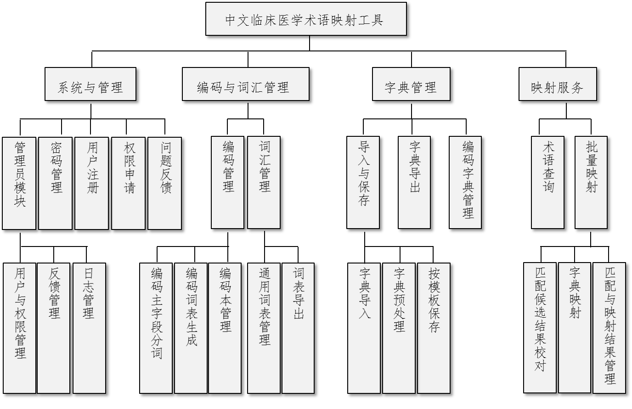
系统概要设计
系统模块功能设计
Notes:
课题根据需求分析，设计了系统功能模块。

Slide 66
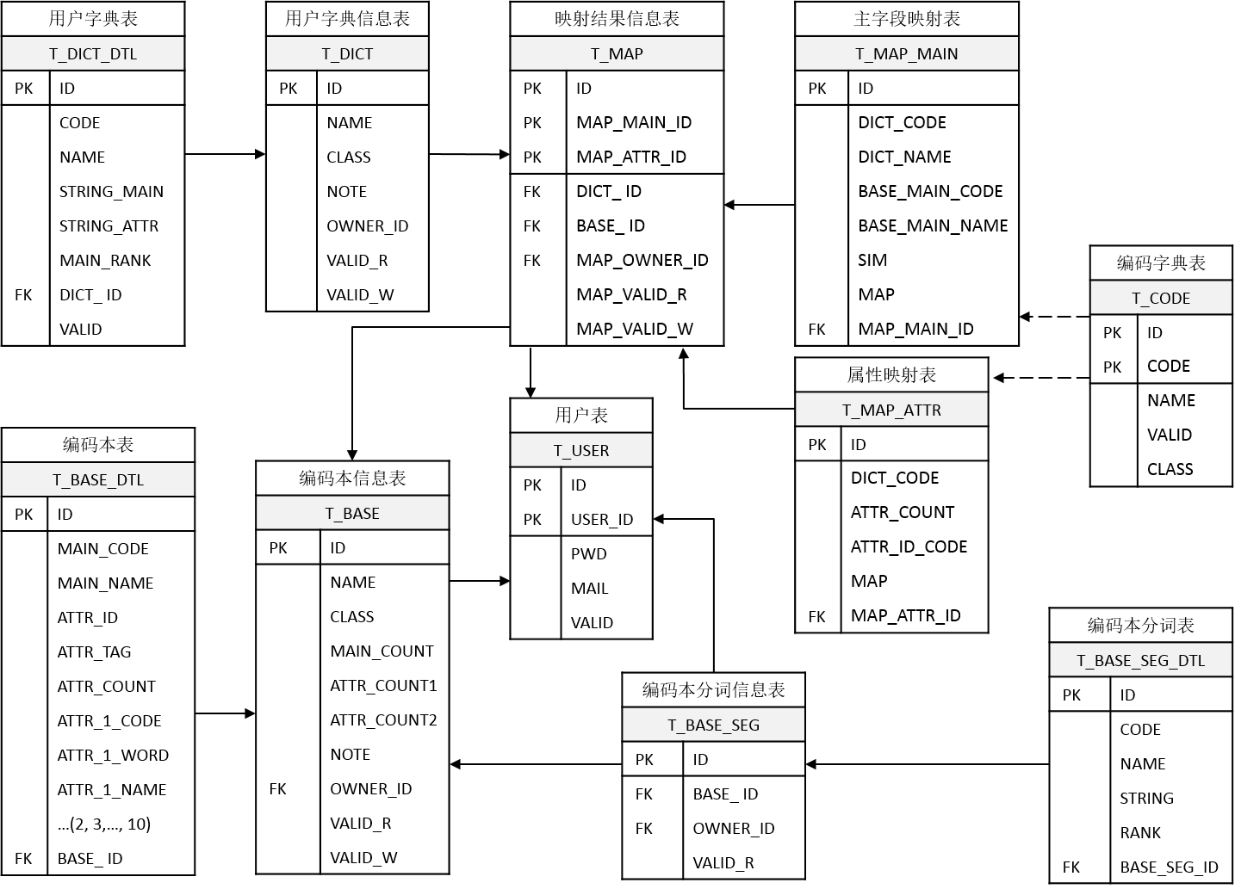
数据库设计
Notes:
设计、建立了数据库

Slide 67
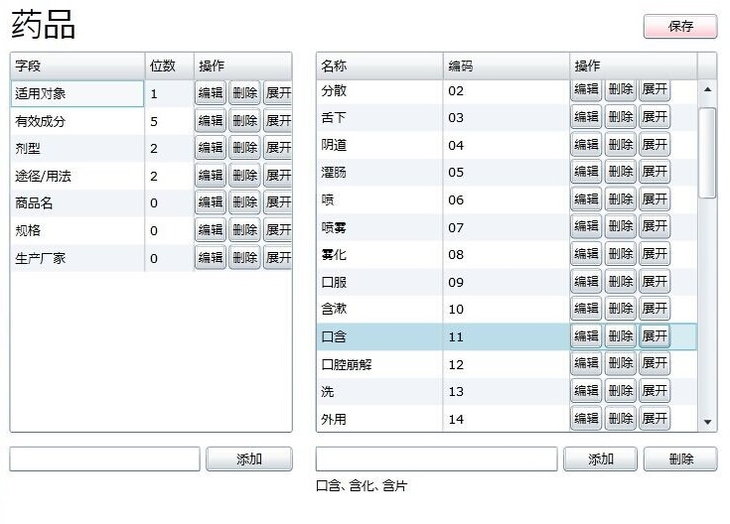
功能开发
编码本管理界面
Notes:
开发了3个核心功能模块，……模块、

Slide 68
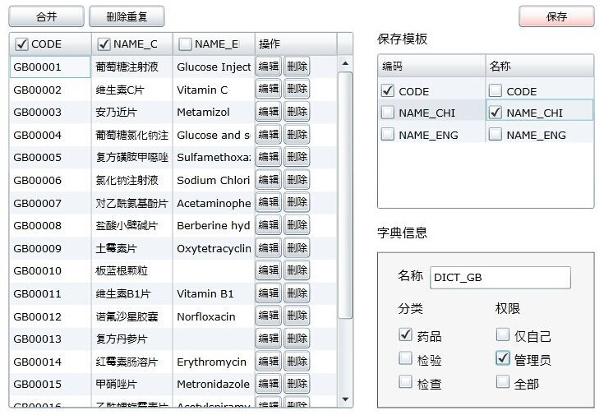
功能开发
用户字典管理界面
Notes:
……模块、

Slide 69
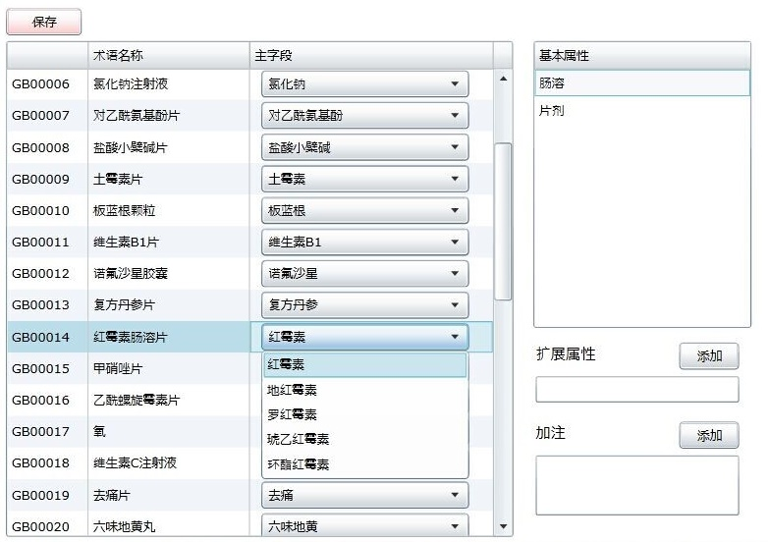
功能开发
匹配候选结果校对界面
Notes:
和……模块。

Slide 70
目录
背景、目标与意义
方法与实现
实验与结果
工具设计与开发
总结与展望
Notes:
最后，对论文工作进行总结和展望。

Slide 71
总结与展望
设计并构建了三种类型术语结构化编码，实现了国家标准和山西大医院字典到结构化编码的匹配，验证了该编码通用、稳定、可扩展；
设计并实现了基于上述结构化编码的术语快速映射方法，
验证了该方法准确、快捷、便利；
设计了相应的术语映射工具，完成了核心功能开发。
完成工作
同义词库积累；
编码结构优化，重点分析实际临床场景中的术语特点；
总结结构化编码设计规律和操作指南；
将结构化编码同国际主流术语标准进行映射；
继续完善术语映射工具。
展望
Notes:
论文主要完成了3部分工作，1，针对3类术语的结构化编码的设计、构建和验证；2，基于该编码的术语快速映射方法设计、实现和验证；3，相应映射工具设计与开发。实验结果表明，课题提出的结构化编码……，快速映射方法……。
在此基础上，课题还可以从这些方面继续开展工作：如，……，临床场景下的编码结构优化，……，同国际标准进行映射，以及……，等。

Slide 72
谢 谢！
硕士学位论文答辩
医学信息学实验室 Laboratory of Biomedical Informatics
感谢 吕旭东老师
感谢 段会龙老师
感谢 黄正行老师
感谢 王利、蔡海领
感谢 成海霞、梁国威、闵令通、郑翔
感谢 陈佩佩
感谢 实验室的老师们和同学们
Notes:
以上就是我硕士论文工作汇报的全部内容。感谢大家对我的关心和帮助，感谢各位评委和同学们的到场。谢谢！（本段1'38"）

